Slide 1
«Тактильная книга как средство развития ориентирования в пространстве незрячих школьников»
Автор :
учитель-тифлопедагог
ГБОУ школы-интерната № 17 г.о. Самара
Савельева Светлана Александровна

Slide 2
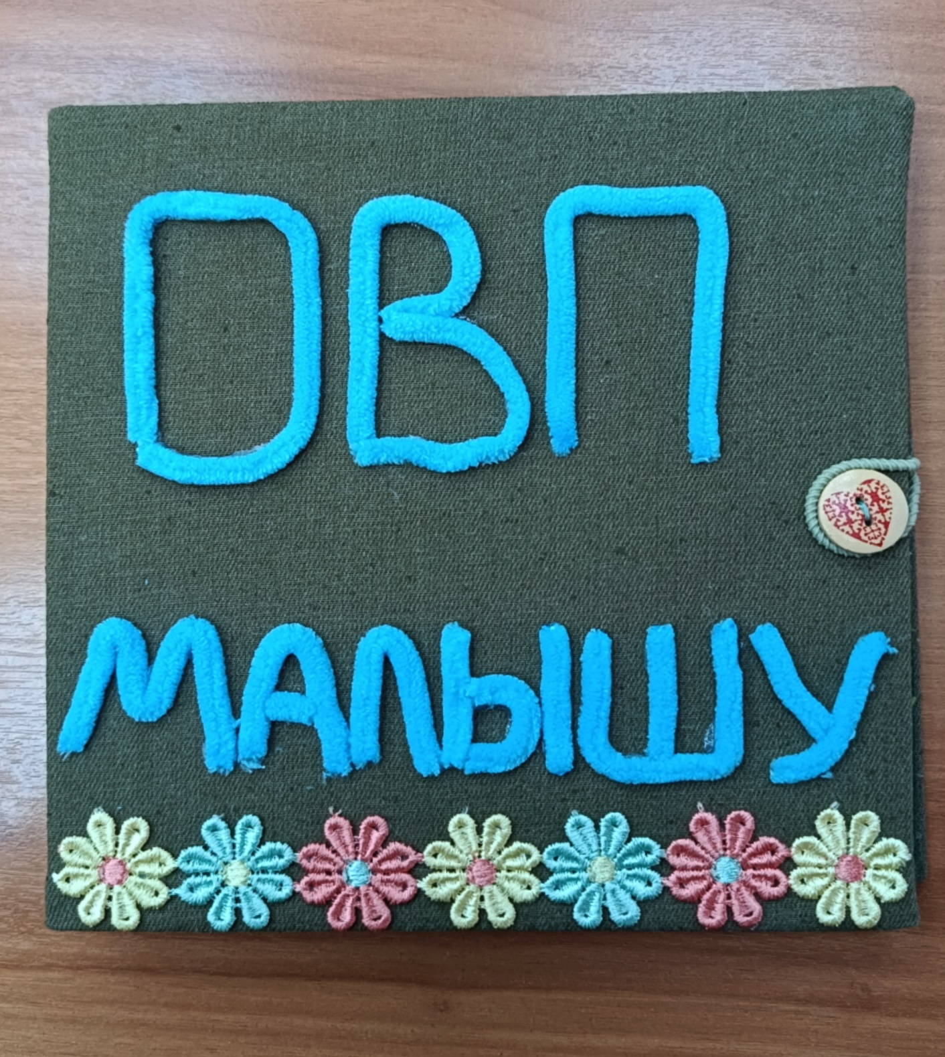

Slide 3
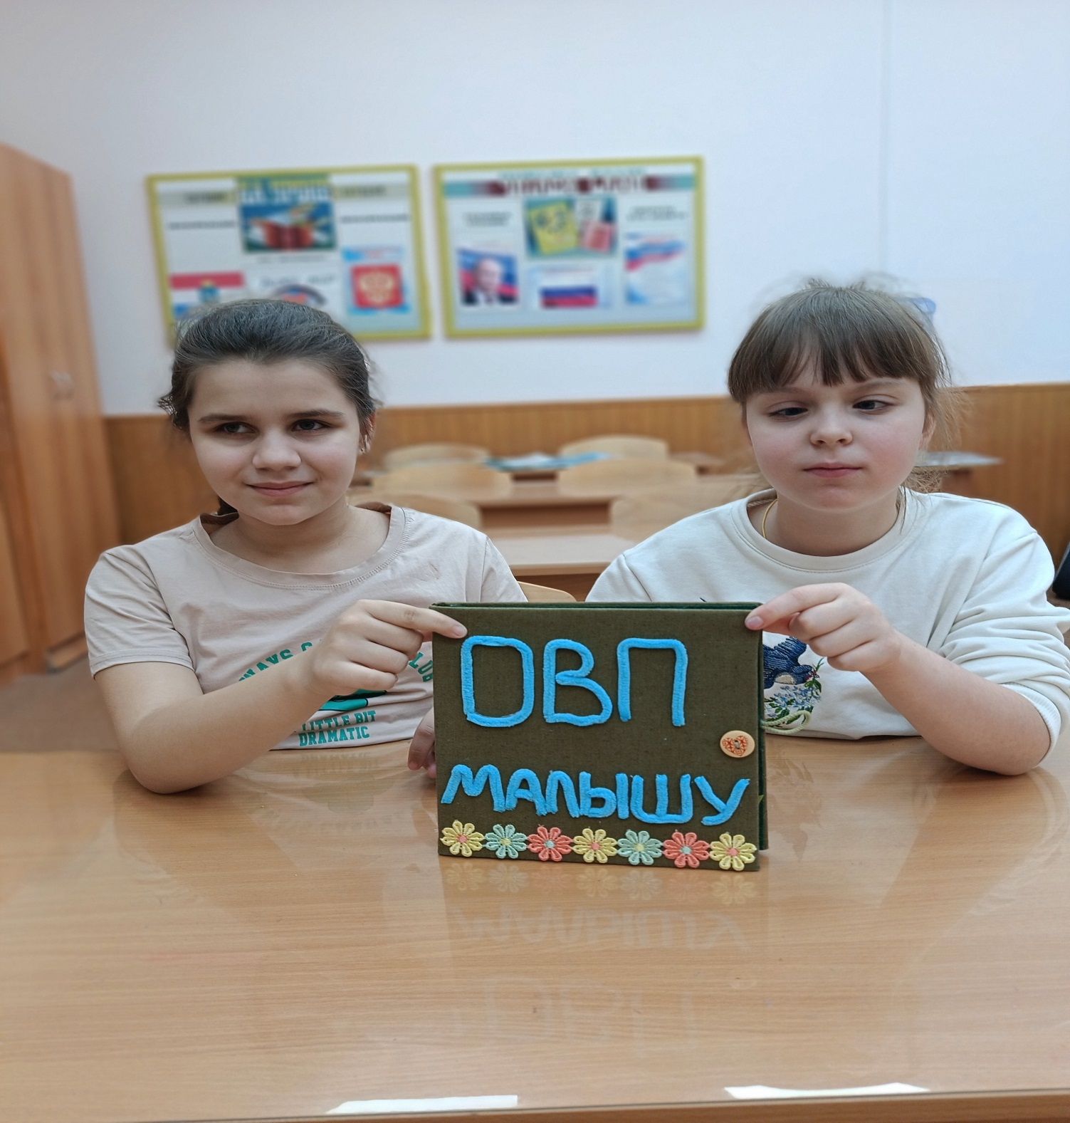

Slide 4
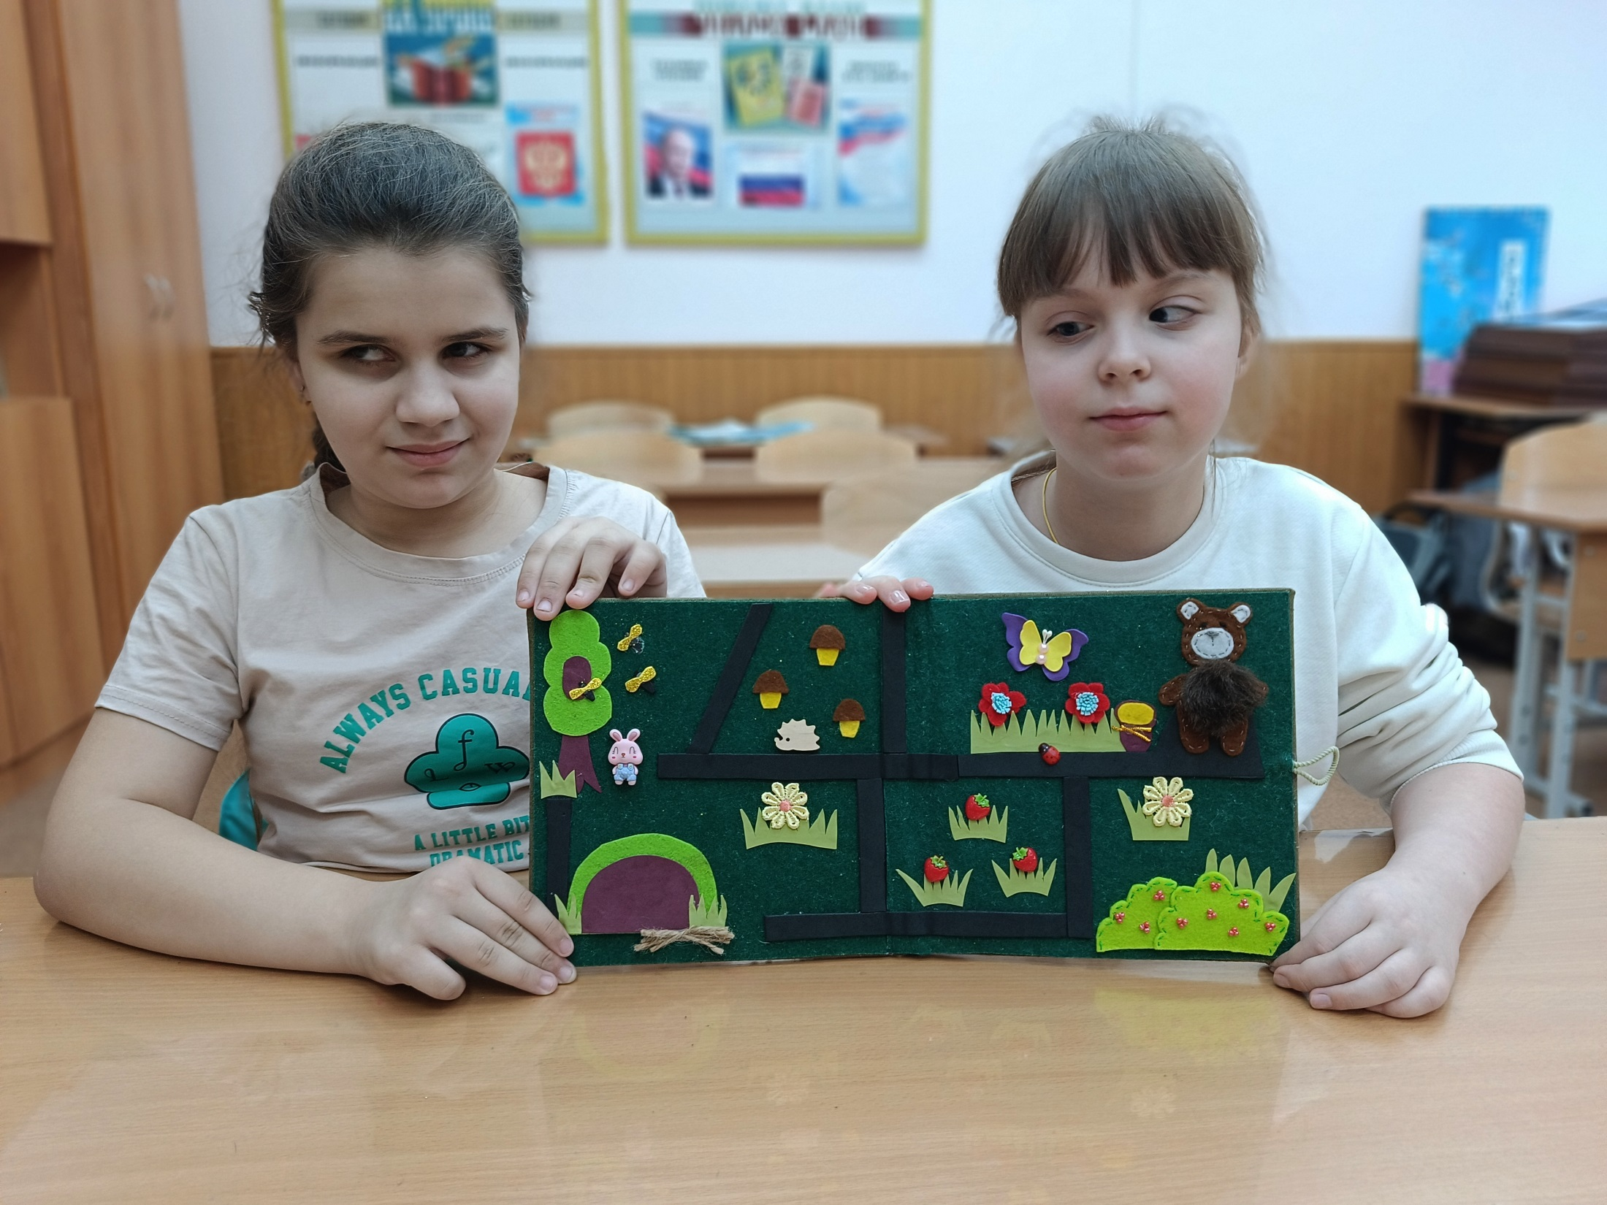

Slide 5
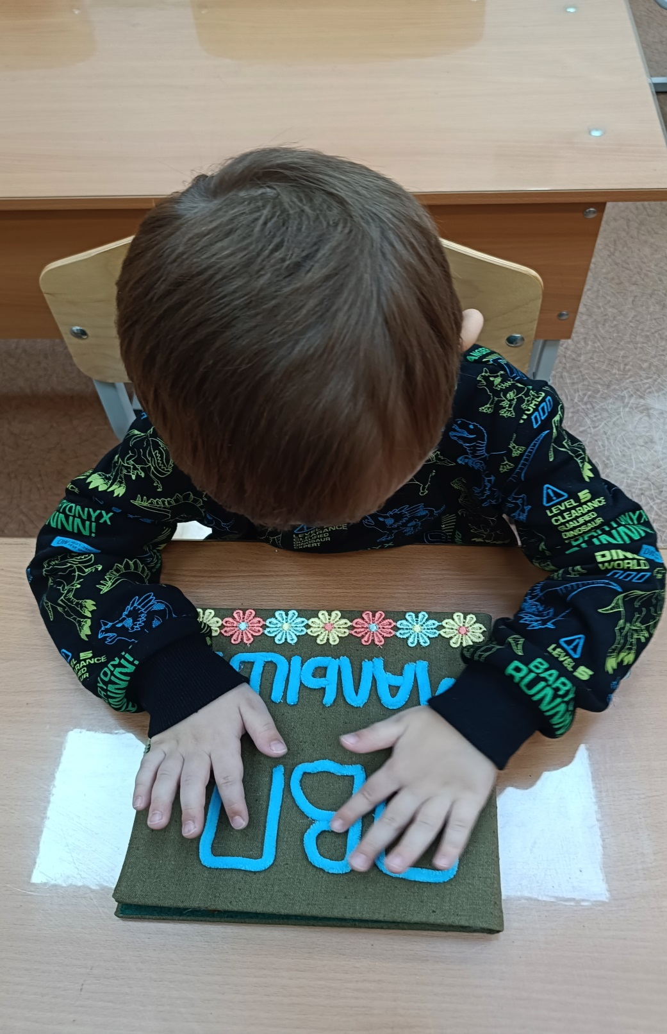
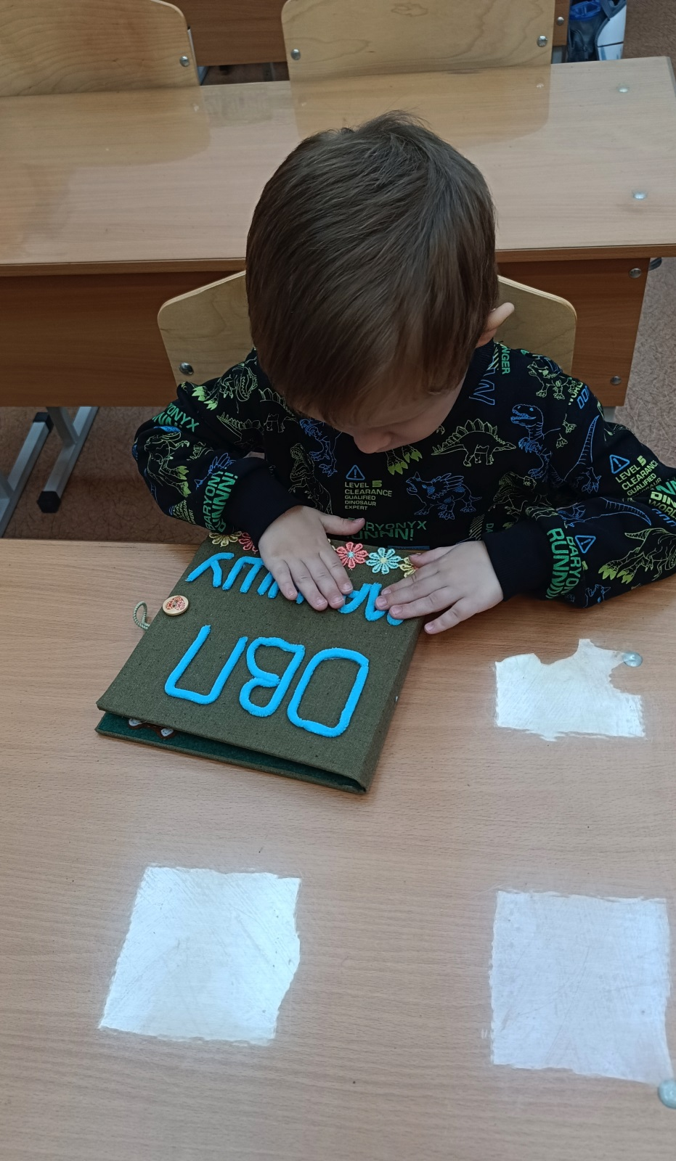

Slide 6
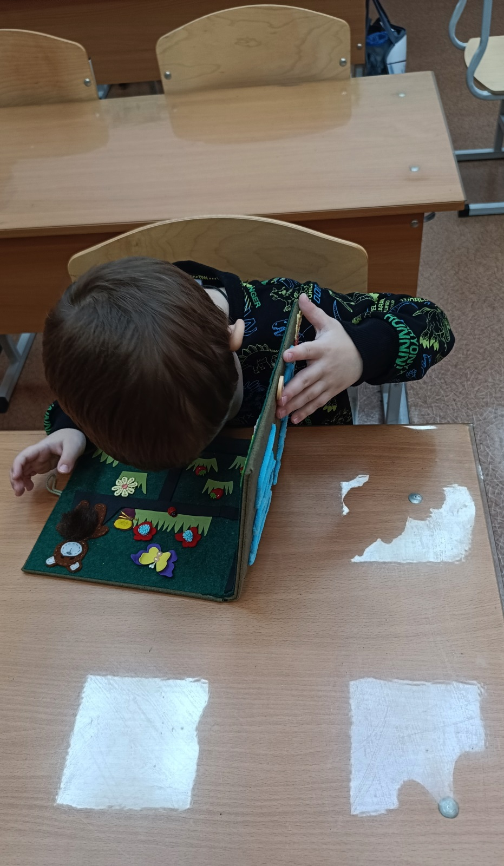
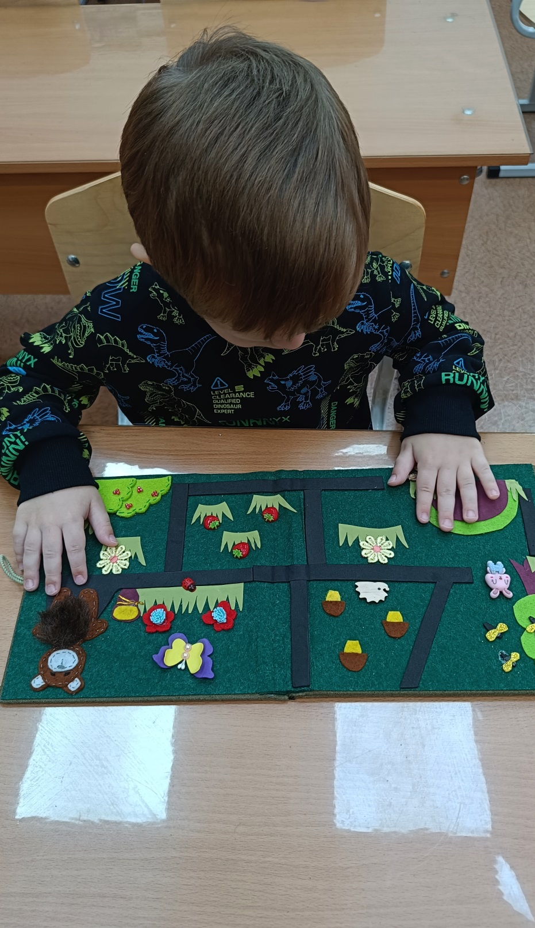

Slide 7
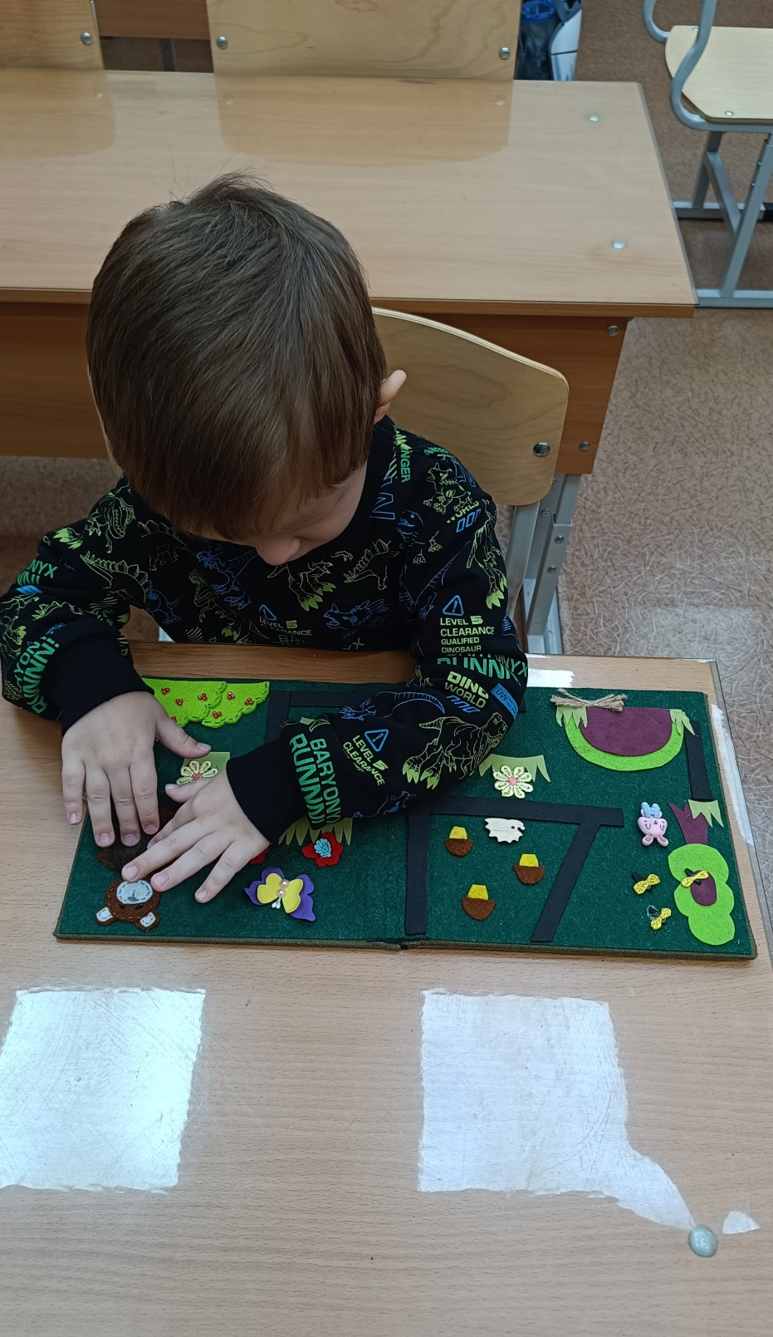
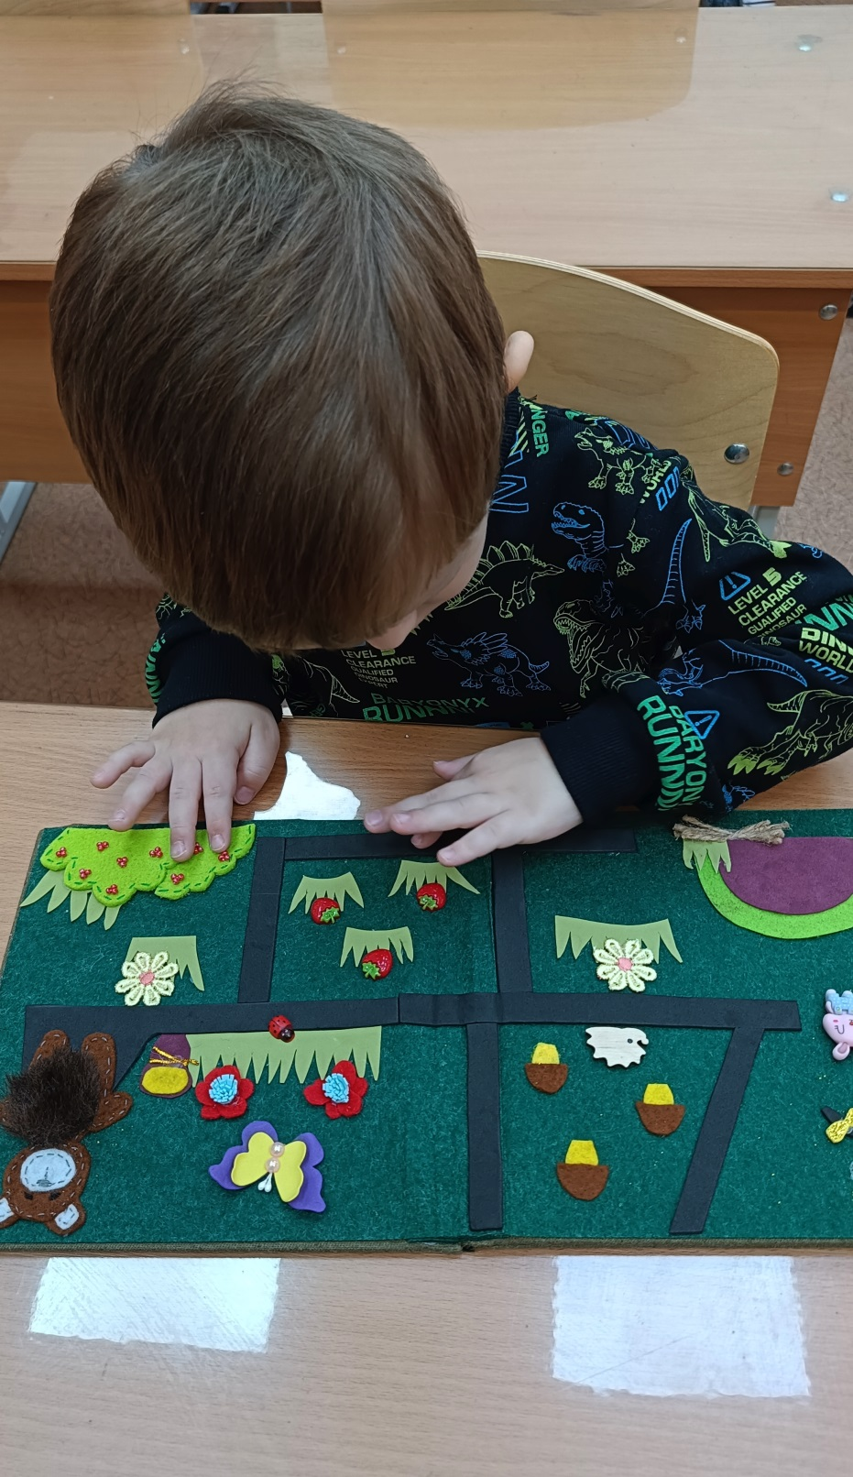

Slide 8
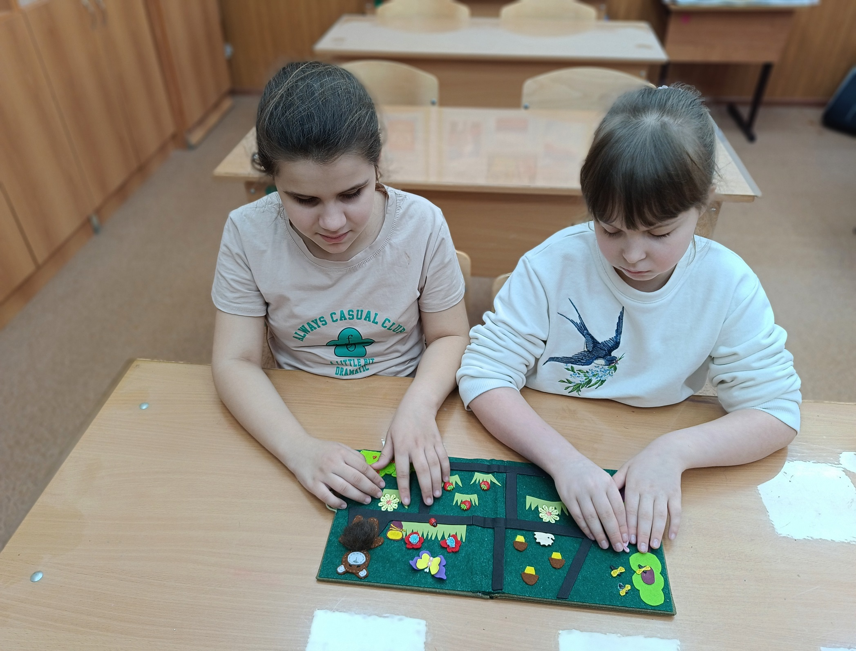

Slide 9
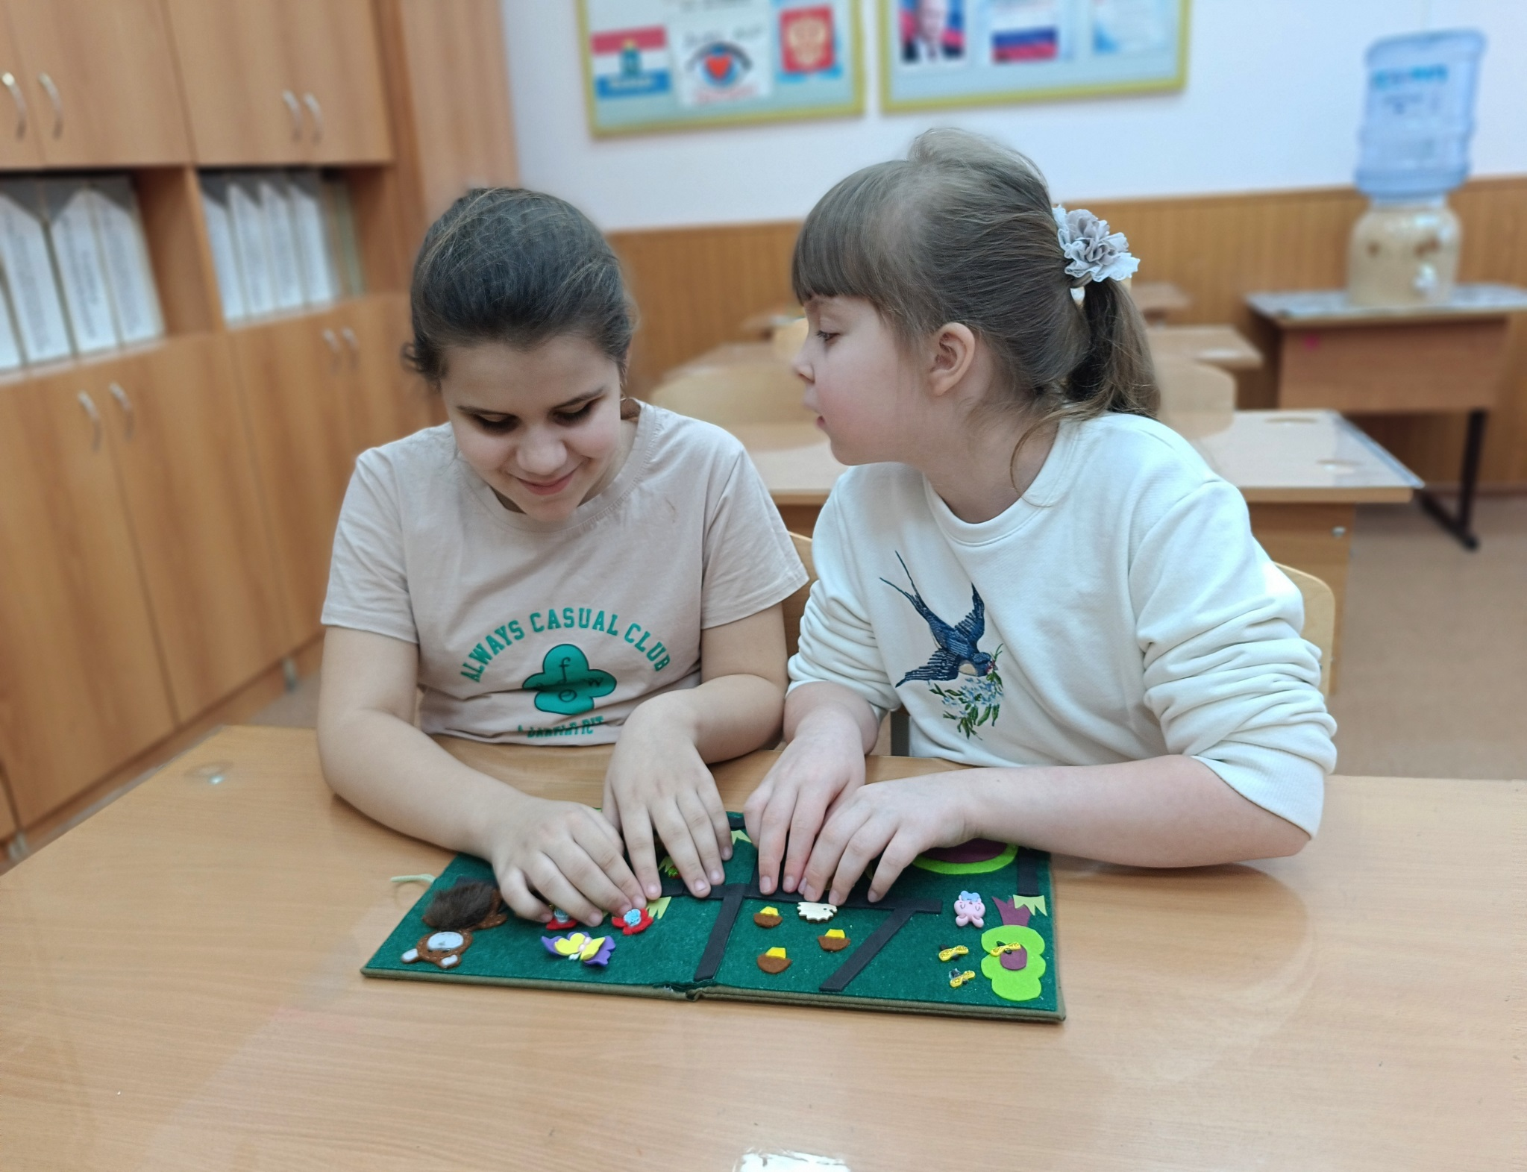

Slide 10
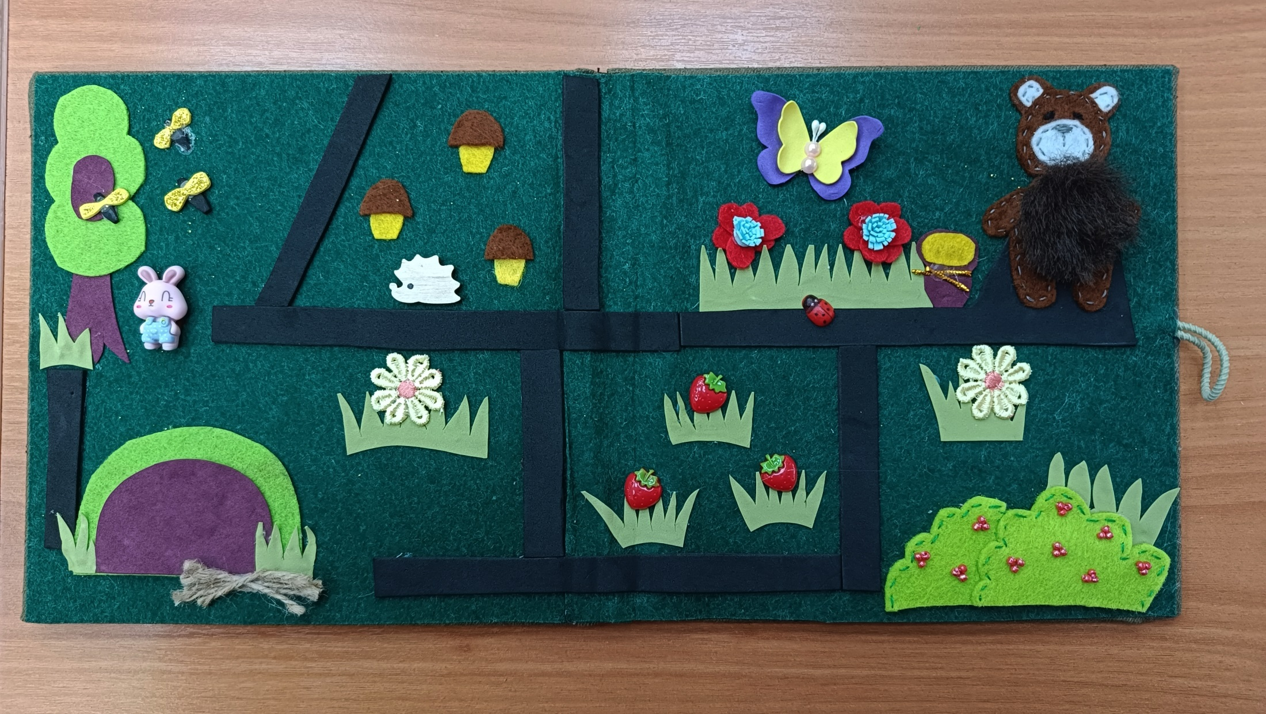
Книга «Прогулки по лесу»

Slide 11
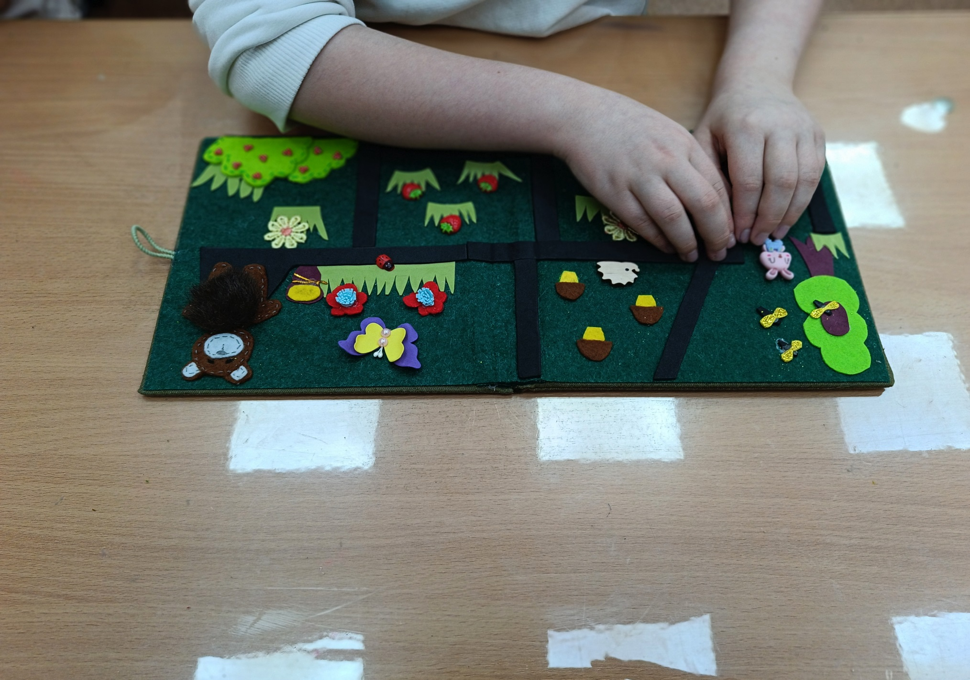
ПОЭТАПНОЕ Обследование «ЛЕСА»

Slide 12
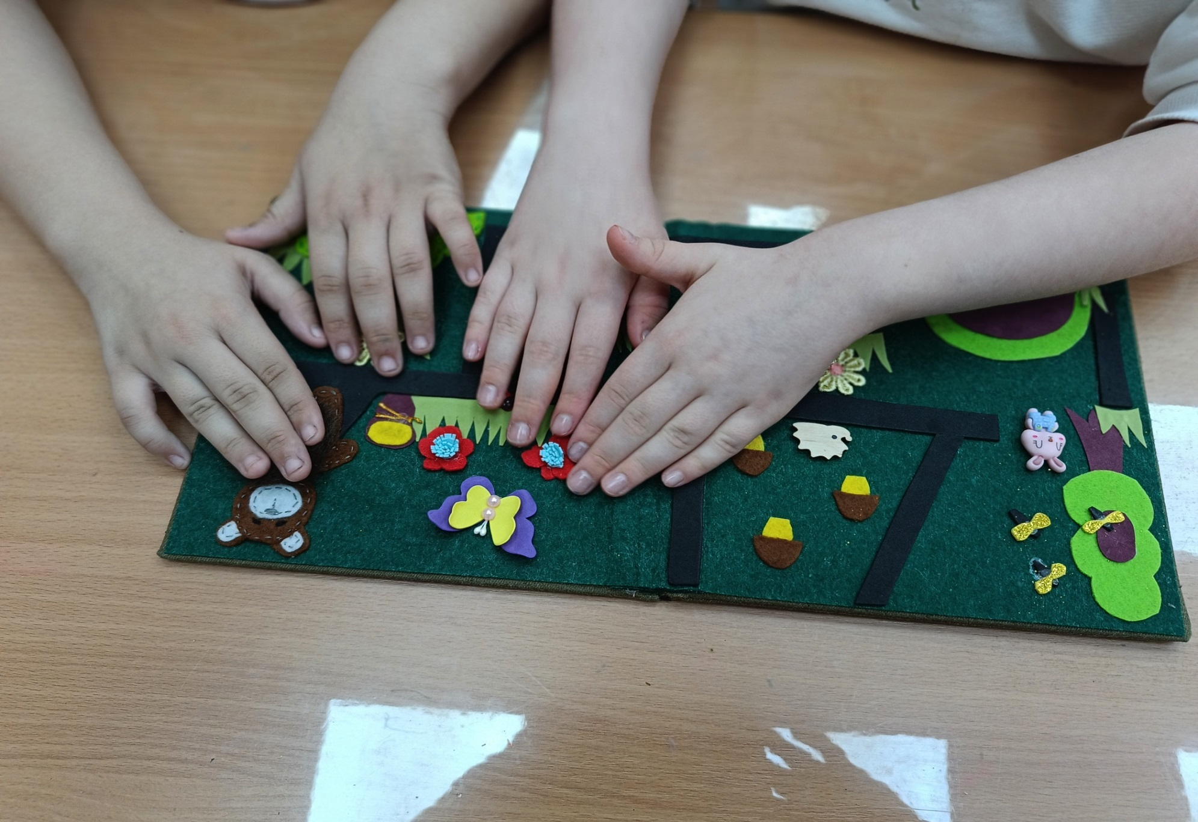
Работа в паре (подгруппа)

Slide 13
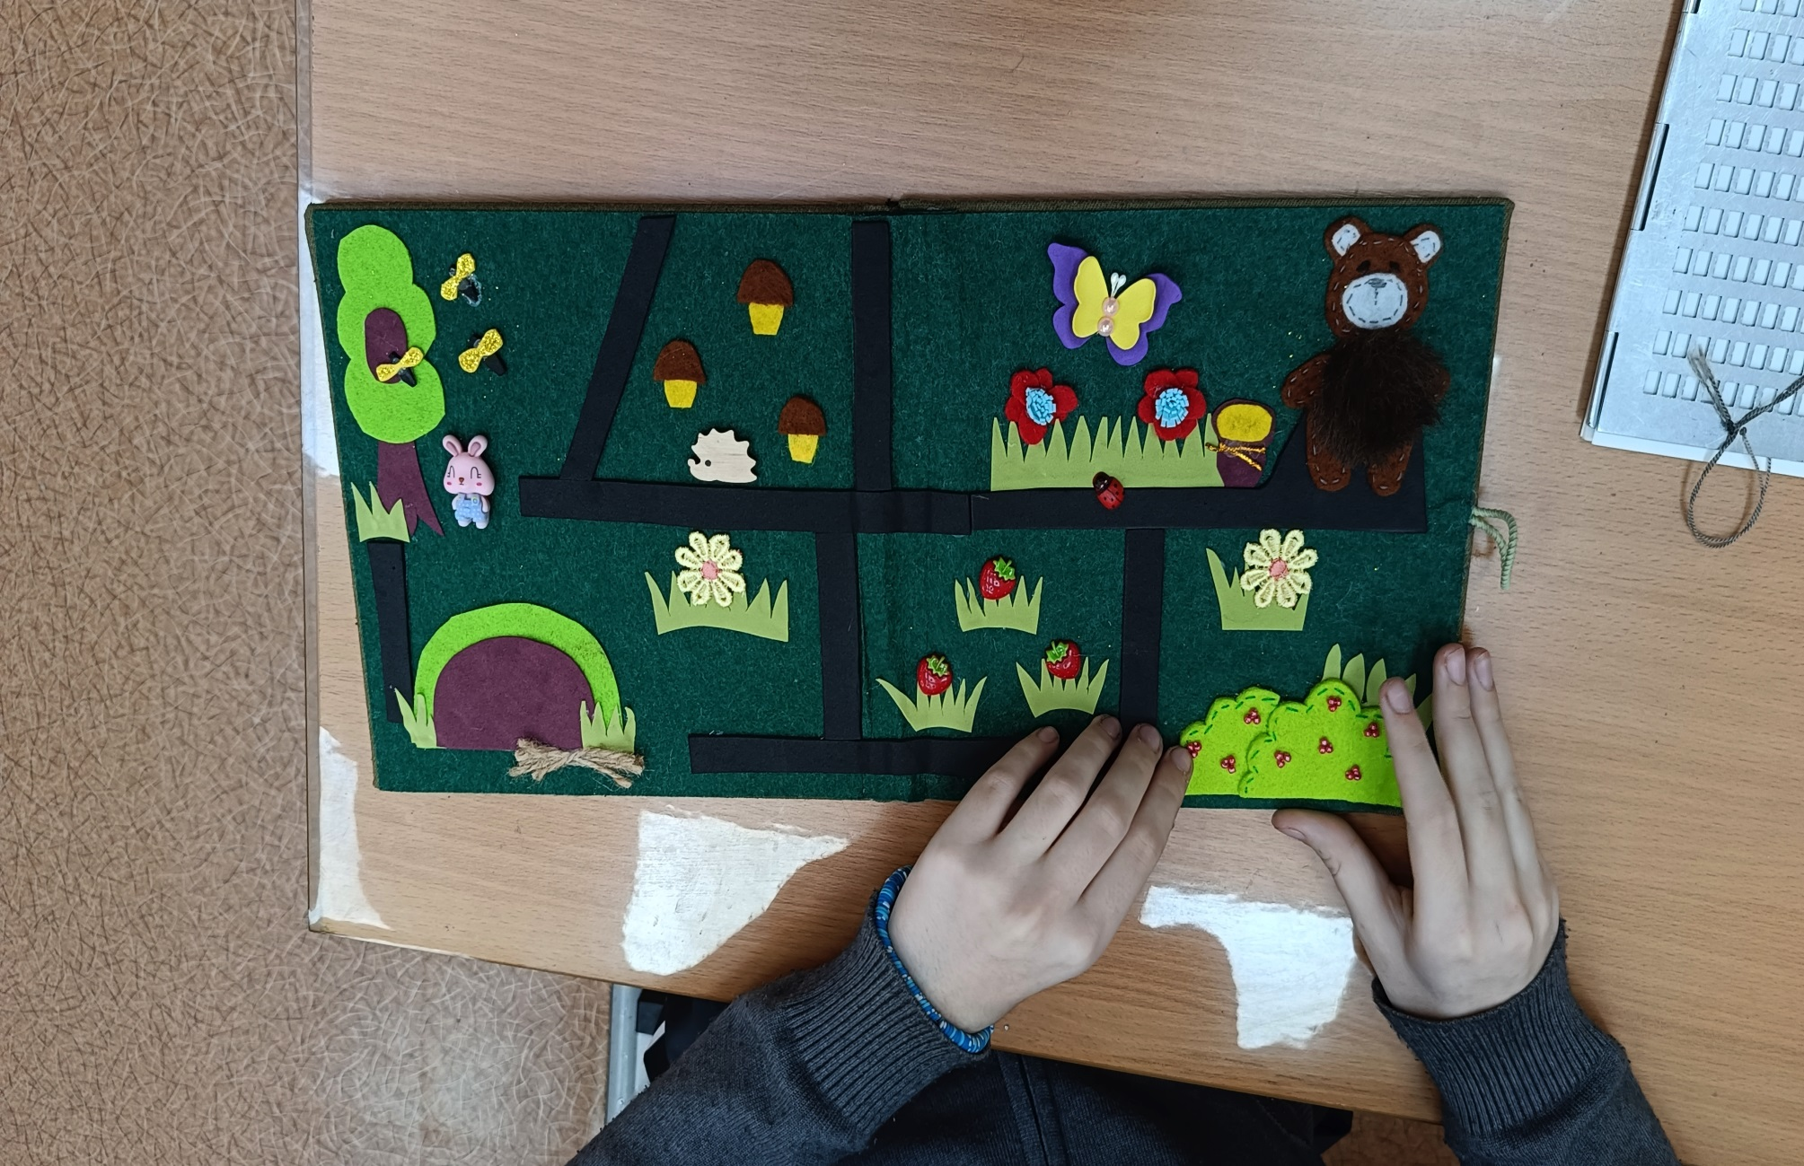
Подготовка к построению маршрута в приборе Брайля

Slide 14
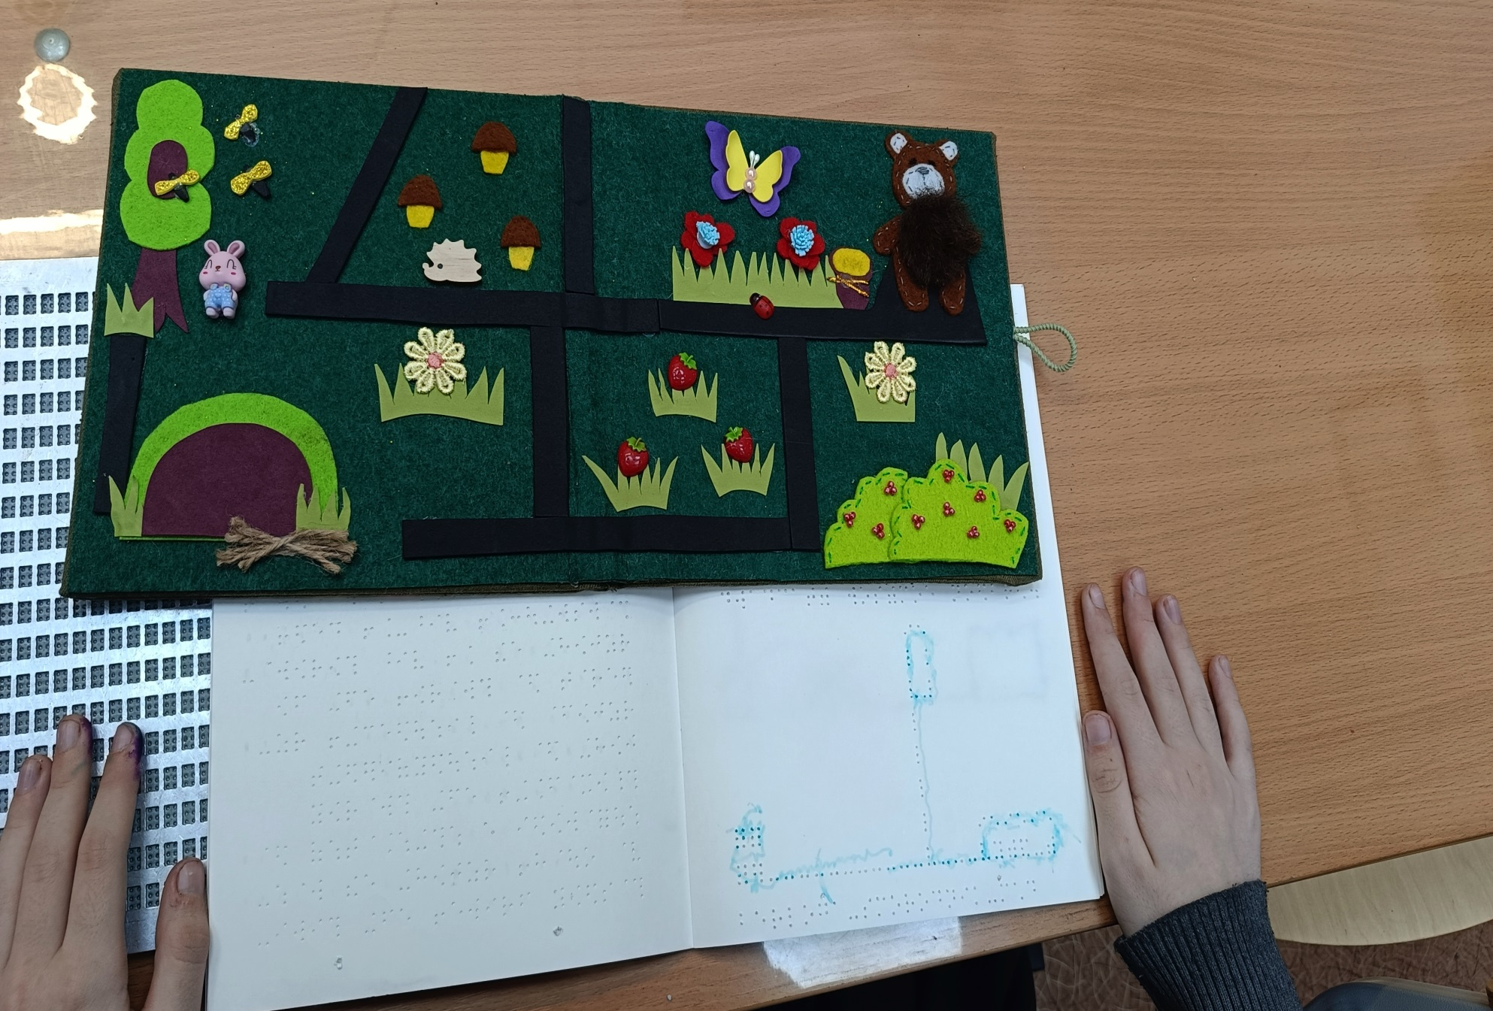
Маршрут: Берлога - Смородник - Мёд

Slide 15
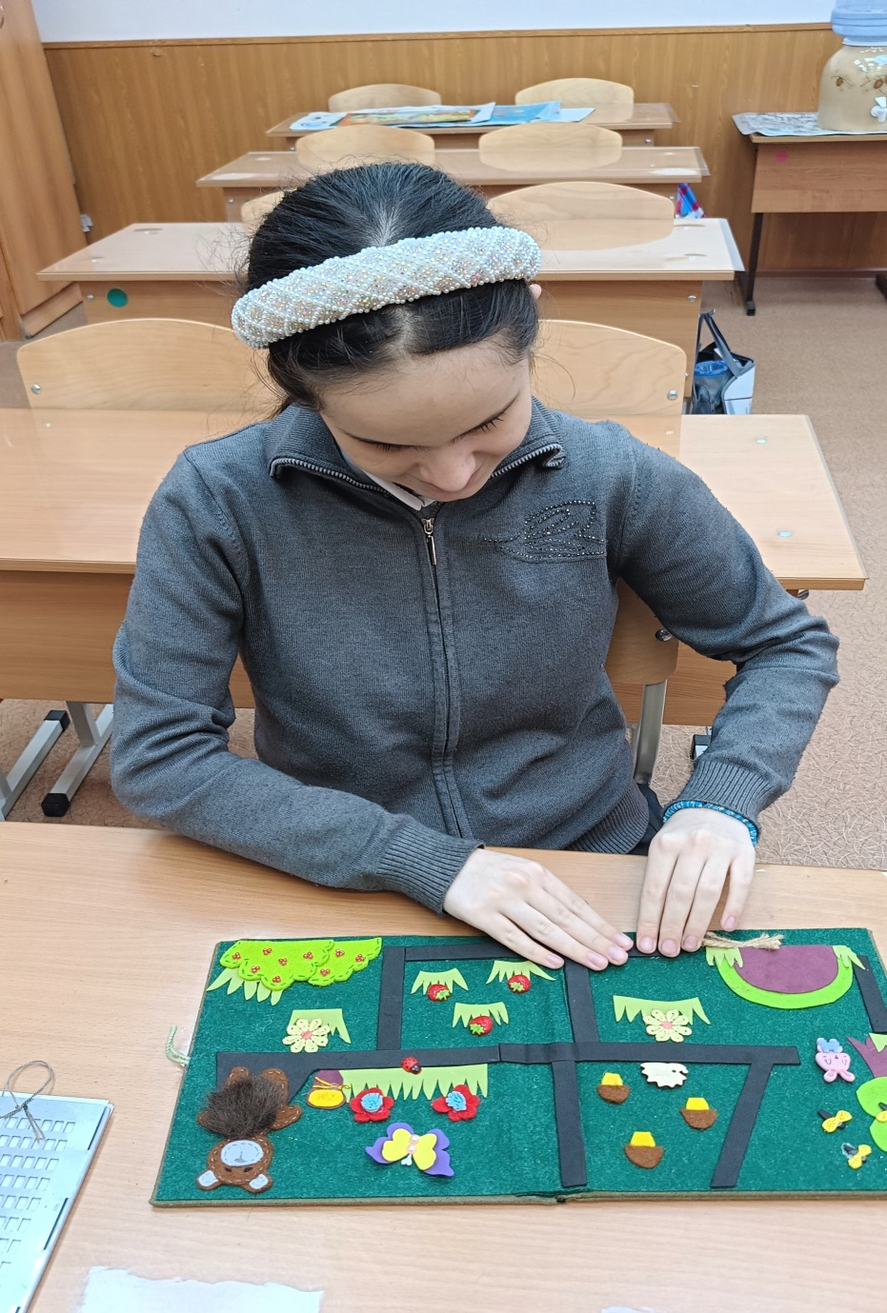
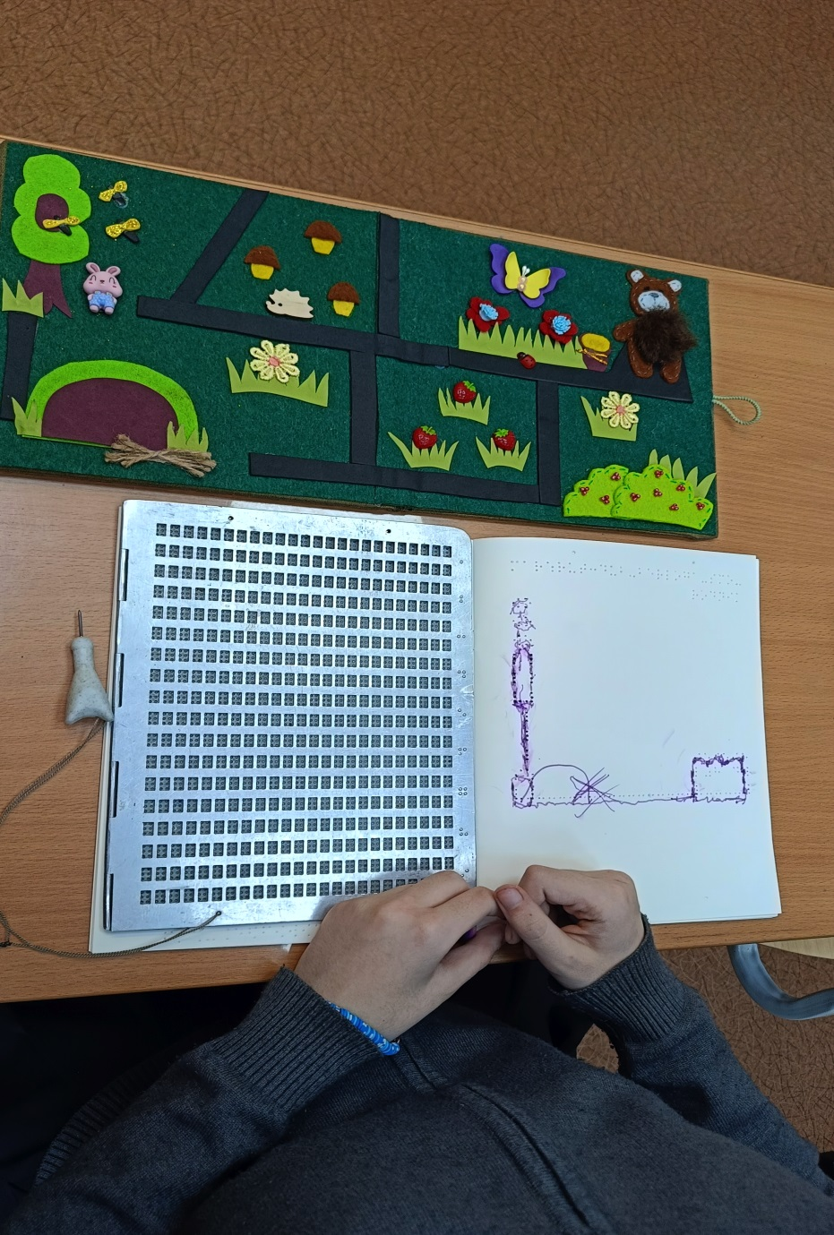
Маршрут:Дуб – Берлога - Смородник

Slide 16
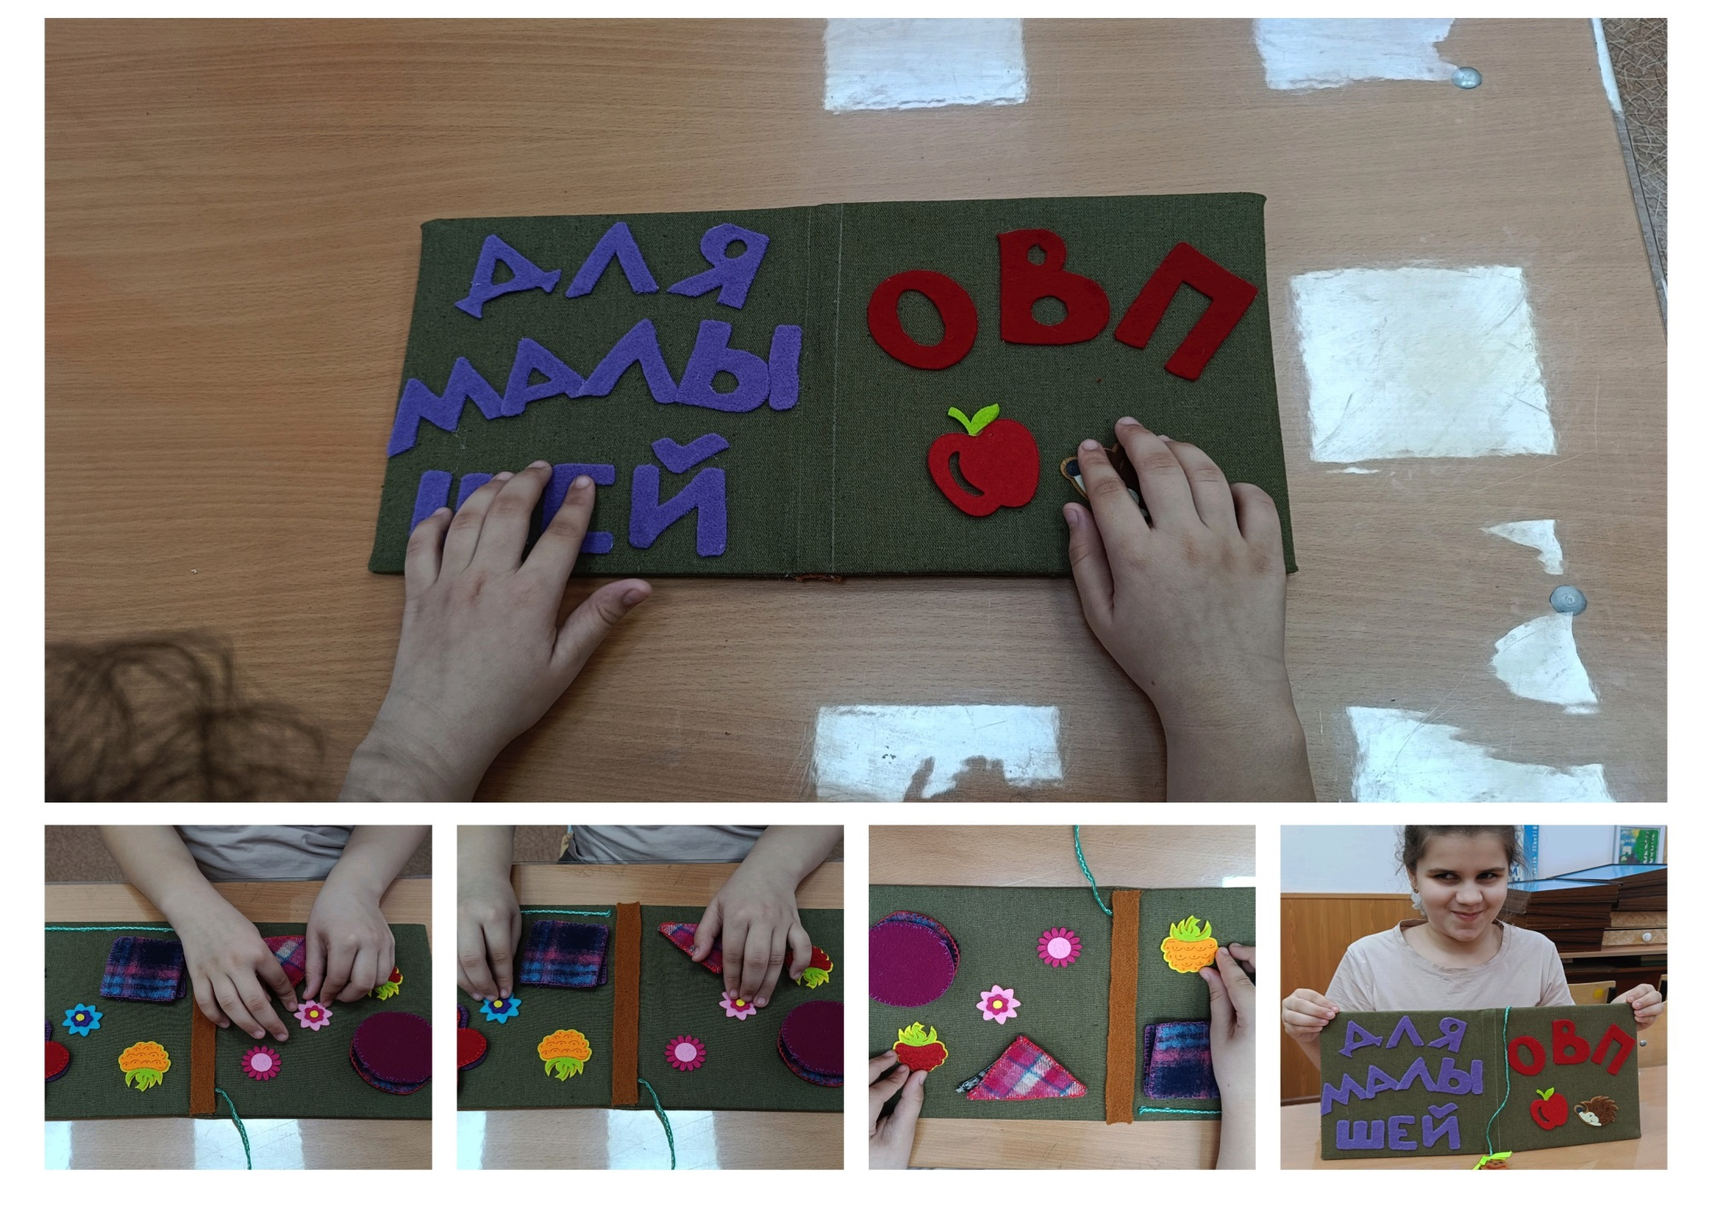
Книга «Путешествие Точки»

Slide 17
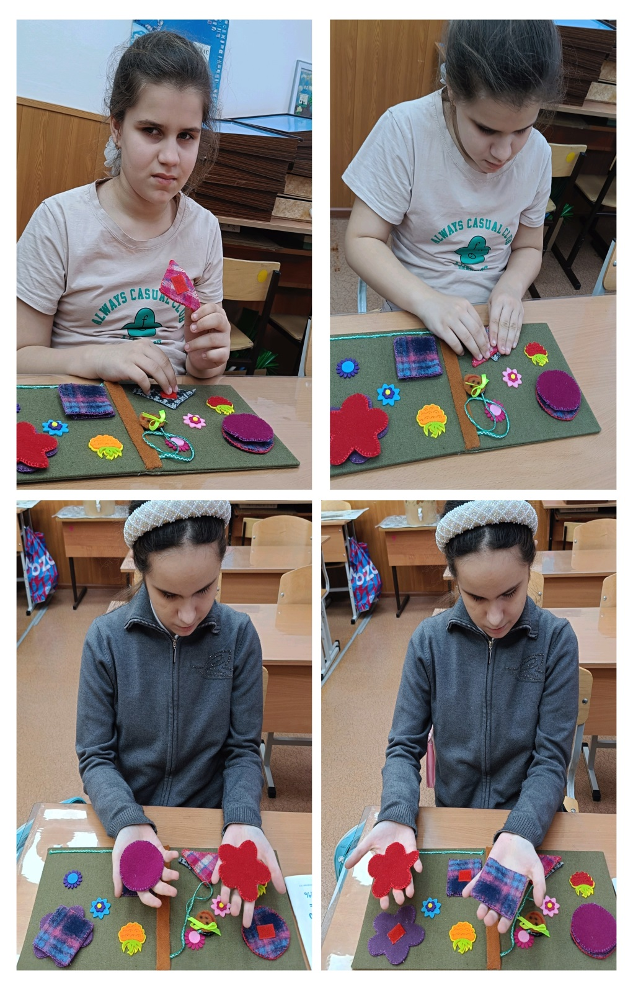
Найди пару?
Точка –Пуговка путешествует и Малыш-дошкольник или ученик «находит» ошибки, которые заданы педагогом или напарником, если работа в подгруппе.
Исправляет.

Slide 18
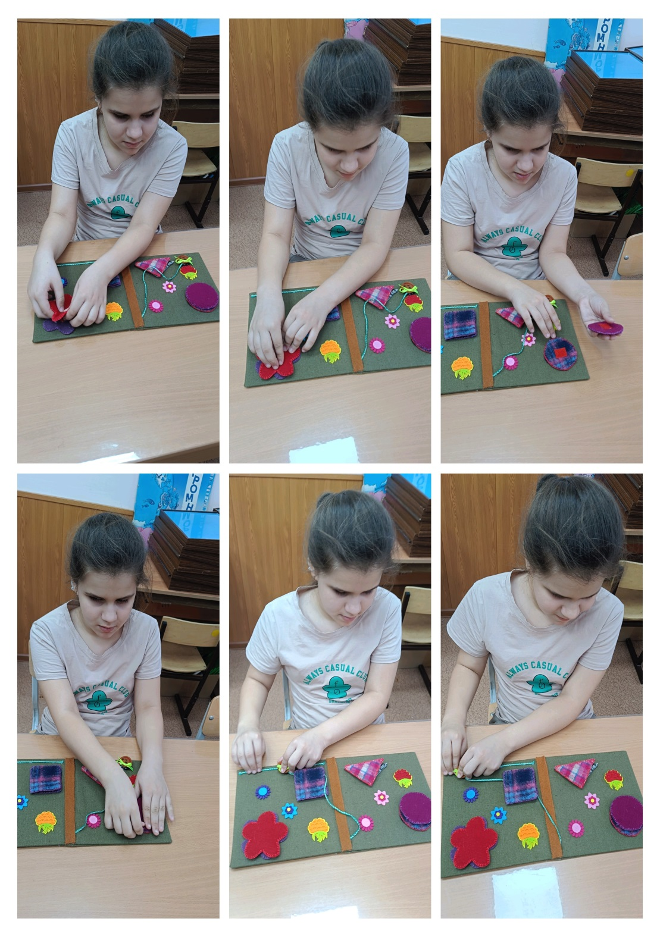
Элементы геометрии
Определение геомерических форм, показ и
называние геометрической фигуры, затем предметов, носителей этих форм.

Slide 19
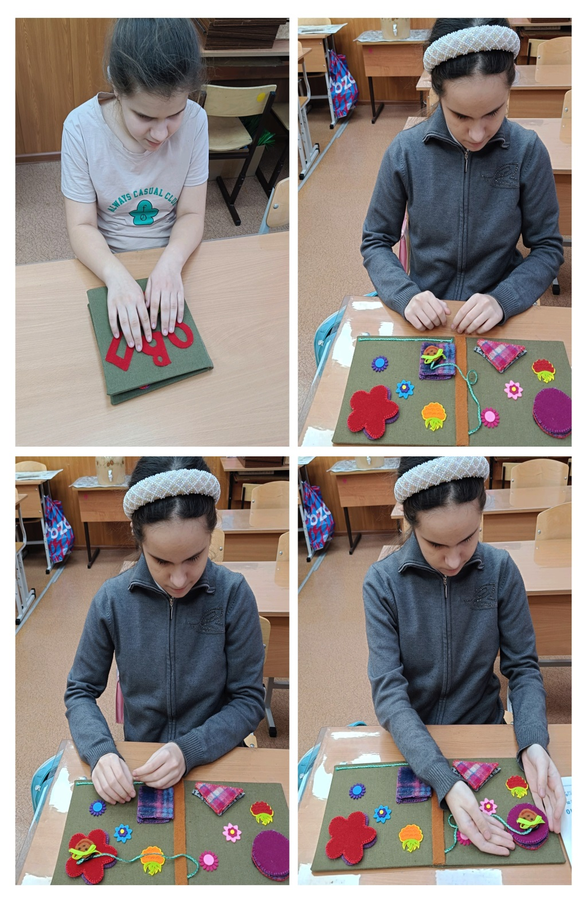
Итог занятия:
ПРОВЕРКА : ответы на вопросы с показом
ИЛИ
САМОПРОВЕРКА:
оречевление своих практических действий при выполнении задания

Slide 20
СПАСИБО ЗА ВНИМАНИЕ!

